Slide 1
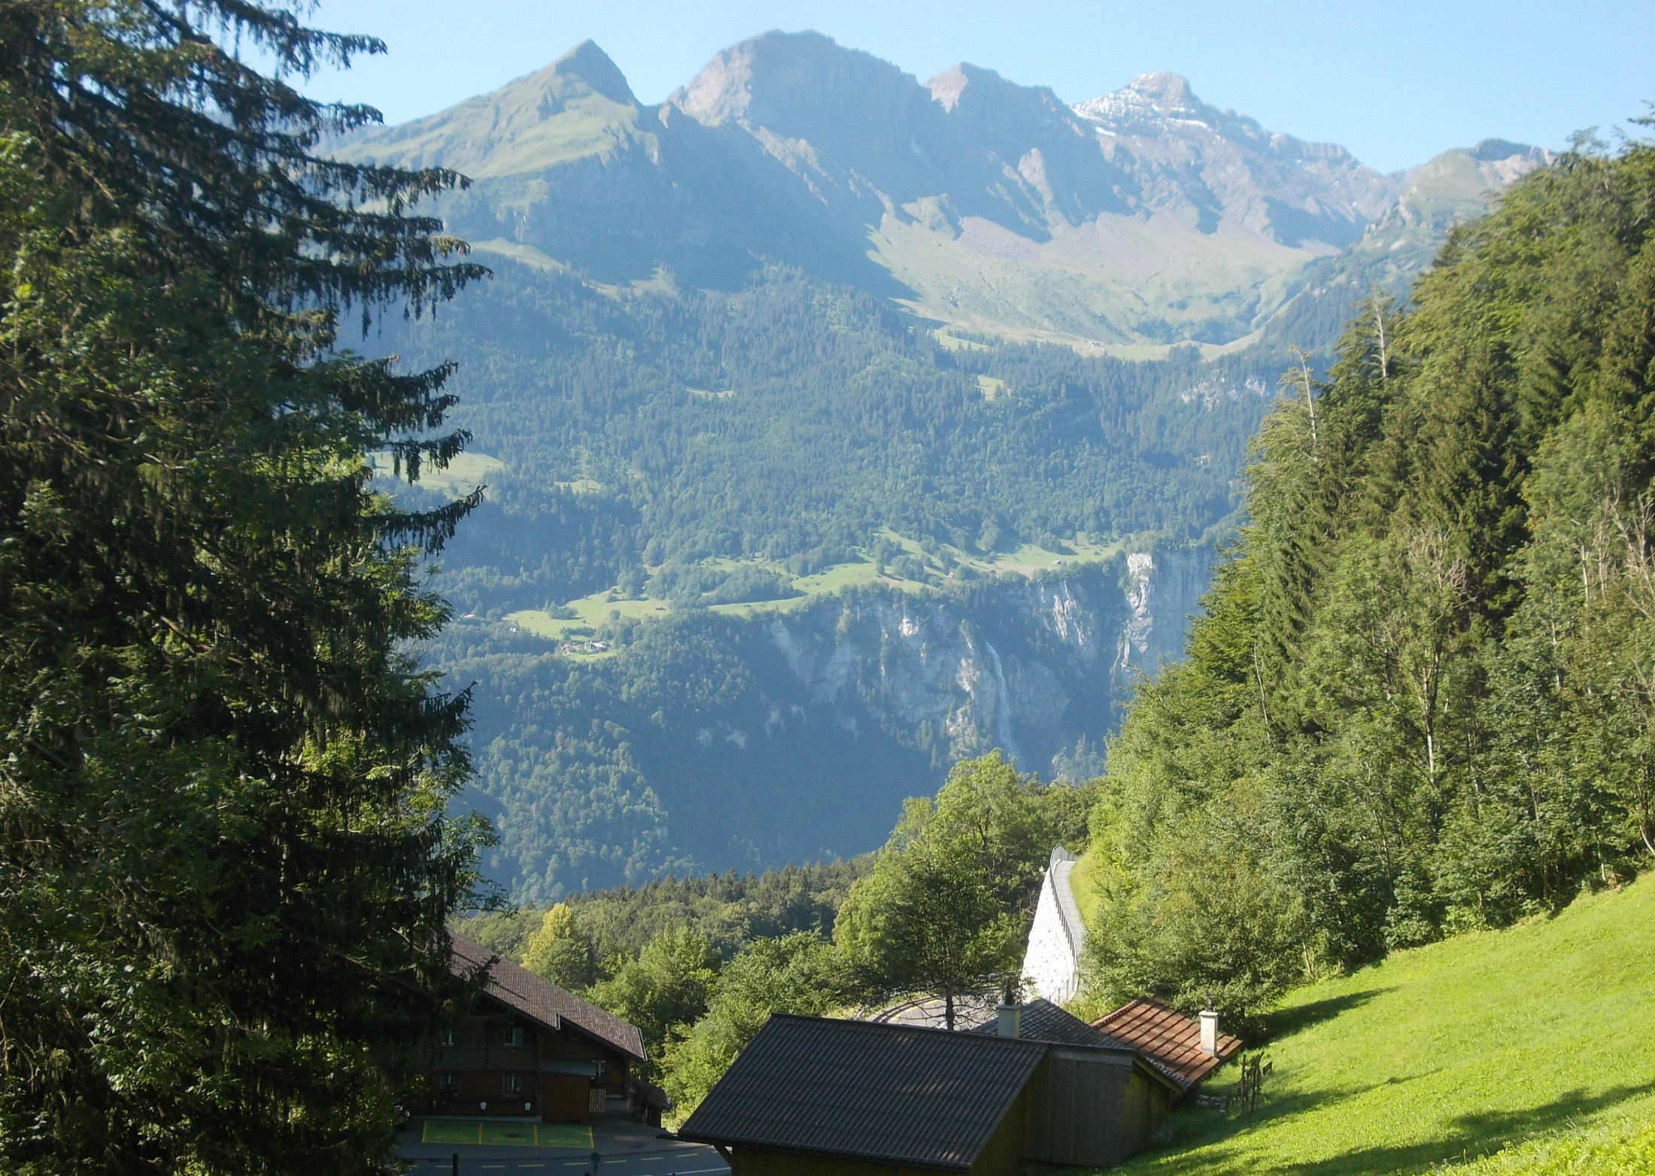
Druhý výstup začínáme od parkoviště pod sedlem Brünig Pass. V údolí je vidět 140 metrů vysoký vodopád Oltschibaldfall, na jehož bližší prohlídku nezůstal čas.

Slide 2
Innertkirchen
Wilerhorn a chata Schönbüel – túra nádherných výhledů. Délka trasy 15,5 km, převýšení 1230 metrů.

Slide 3
U salaší Schäri

Slide 5
Wilerhorn (2005 m)
Hřeben Wilerhornu

Slide 6
Nad salašemi vede chodník rozlehlou alpskou loukou.
Krásná procházka s výhledy do okolí.

Slide 8
U osady Hinteregg se objevuje jezero Brienz a dlouhý hřeben Ementálských Alp, který přesahuje výšku 2000 metrů.

Slide 9
Na Wilerhorn jdeme od jihovýchodu. Stoupání ke kotli Hirendli.

Slide 10
Pohled k východu na pestrou paletu štítů Urnských Alp.

Slide 11
Nacházíme se v obrovském travnatém kotli Hirendli. Dosud stezka stoupala přiměřeně, avšak teď se pořádně zapotíme. Pod rozpáleným sluncem musíme dosáhnout žebra Wilerhornu.

Slide 13
Schreckhorn (4078 m)
Schwarzhorn (2928 m)
Pohled na Bernské Alpy. Na Schwarzhorn vede oblíbená ferráta.

Slide 14
Svah žebra Wilerhornu nad námi je porostlý vřesem a dalšími horskými keříky.

Slide 15
Gross Spannort
Dammastock
Sustenhorn
Krásný velehorský pohled k východu na třítisícovky Urnských Alp s nejvyšším Dammastockem (3630 m).

Slide 16
Na severovýchodě vidíme jezera Lungernsee a Sarnensee, kolem nichž jsme předevčírem přijížděli k sedlu Brünig Pass.

Slide 17
Stoupání na vrcholový hřeben Wilerhornu.

Slide 18
Odtud lze vidět i restauraci a velkou samoobslužnou sluneční terasu na skalnatém útesu Turren, na který vede lanovka od jezera Lungern.

Slide 19
Musím si pospíšit, Marta je už nahoře.

